Slide 1
Лето
Подготовила воспитатель: Павленко Т.М.
МБДОУ №7 «Жемчужинка»

Slide 2
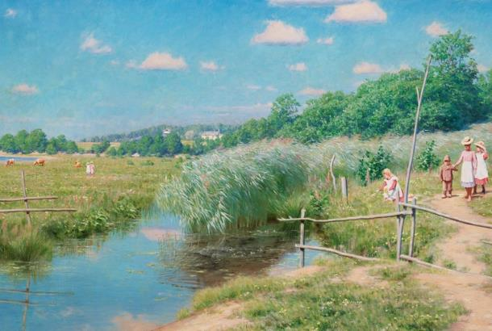
Вспомните и назовите летние месяцы

Slide 3
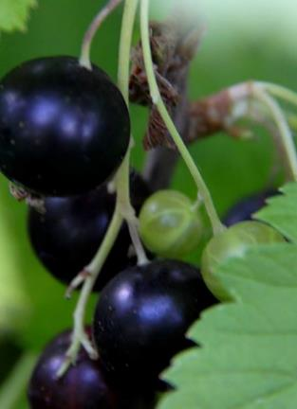
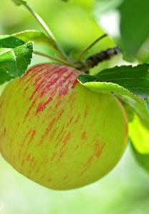
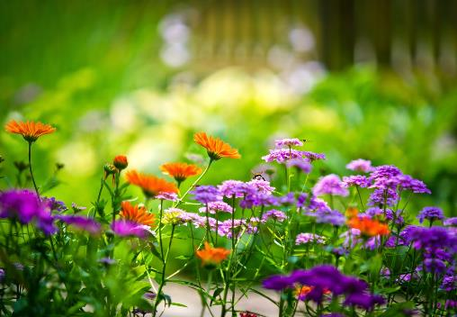
Июнь
Июль
Август

Slide 4
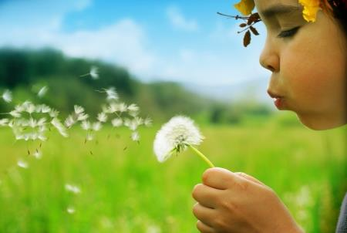
Какие приметы лета вы знаете?
Назовите их.

Slide 5
Приметы лета.
- Летом тепло и солнечно.
- Дни длинные, ночи короткие.
- На деревьях много листьев, растет трава, цветы.
- В огороде поспевают овощи, ягоды.
- У животных появляются детеныши.
- Много игр на улице.

Slide 6
Какие летние праздники вы знаете?

Slide 7
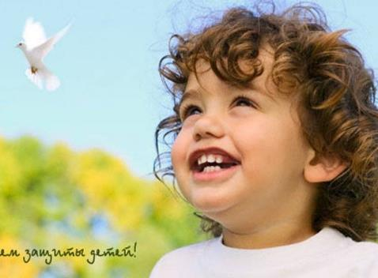
День защиты детей
(1 июня) День независимости России (12 июня)
День семьи (8 июля)

Slide 8
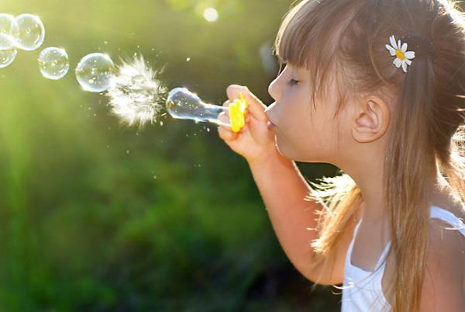
Во что можно играть летом?
(летние развлечения)

Slide 9
Летние развлечения
- Летом можно ходить в лес, много гулять.
- Играть в футбол.
- Кататься на роликах.
- Играть в волейбол, бадминтон.
- Кататься на самокате.
- Купаться.

Slide 10
Веселый перерыв
Лето к нам стучит в окно, отдохнуть пора давно.
Потянуться, наклониться, распрямиться, покрутиться.
Повернуться влево, вправо и опять начать сначала!
Потянуться, поклониться, распрямиться, покрутиться.
Влево, вправо повернуться и на место всем вернуться.

Slide 11
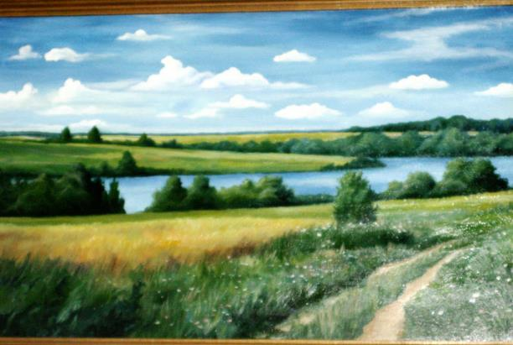
Пословицы и поговорки о лете.

Slide 12
Июньское тепло, милее шубы меховой. День летний - за зимнюю неделю. Лето пролежишь, зимой с сумой побежишь. Люди рады лету, а пчелы цвету. Не жди лета долгого, а жди лета теплого. Июль косит и жнет, долго спать не дает. В августе солнце греет, а вода холодеет.

Slide 13
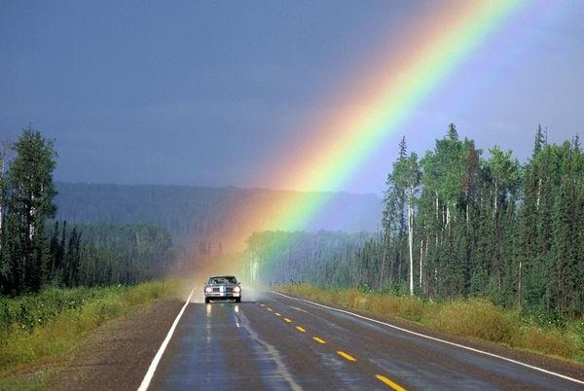
Загадки о лете

Slide 14
Сидит под потолком, кусается тайком., жужжит над ухом, но не муха.
(комар)
Про этот гриб все говорят, что и сырым его едят.
(сыроежка)
Дождик небо украшал, воду с солнышком мешал, краски взял семи цветов-разноцветный мост готов.
(радуга)
Если нет его, небо хмурится, если есть оно- люди жмурятся.
(солнце)
Когда будет лето в полном разгаре, нам дерево это «снежинки» подарит.
(тополь)

Slide 15
СПАСИБО ЗА ПРОСМОТР!

